Slide 1
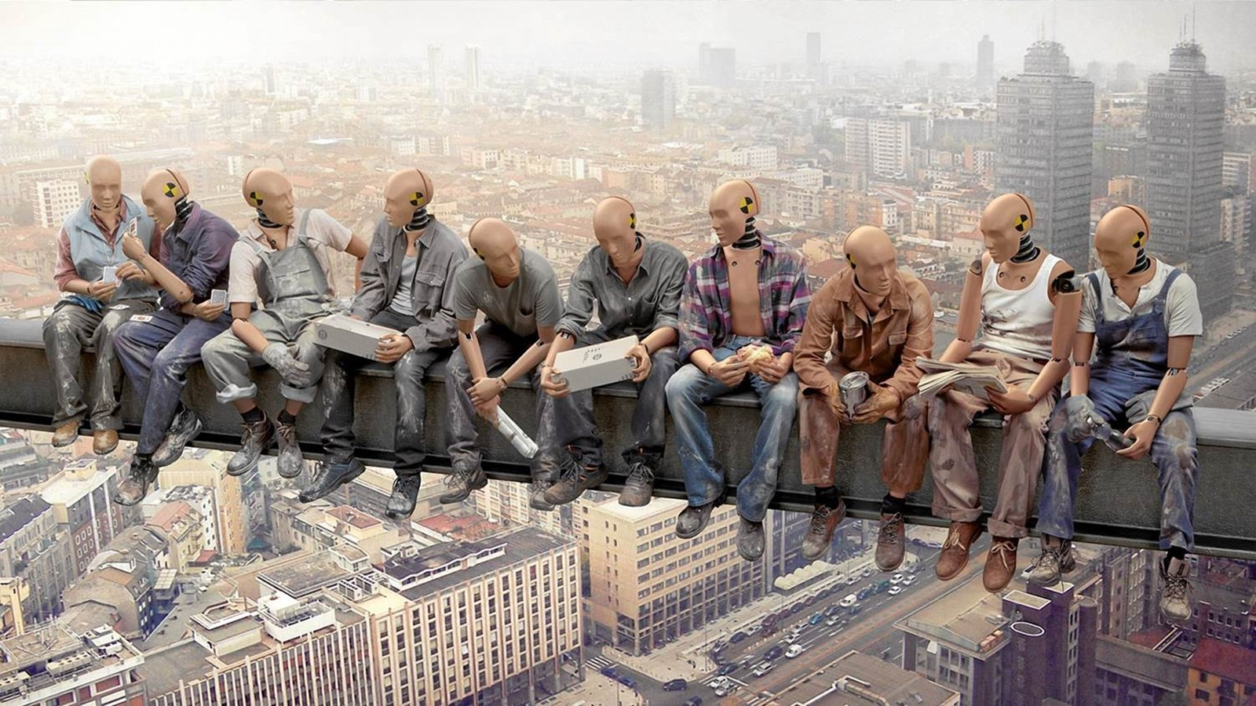
 |  | References
 |  | Projektreferencer omkring planlægning, LBS og digitalisering

Slide 2
LBS og projektstyring

Slide 3
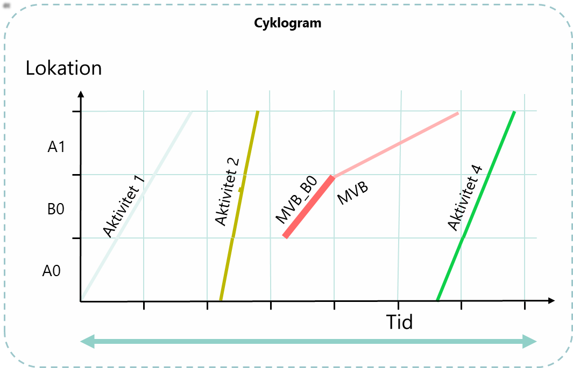
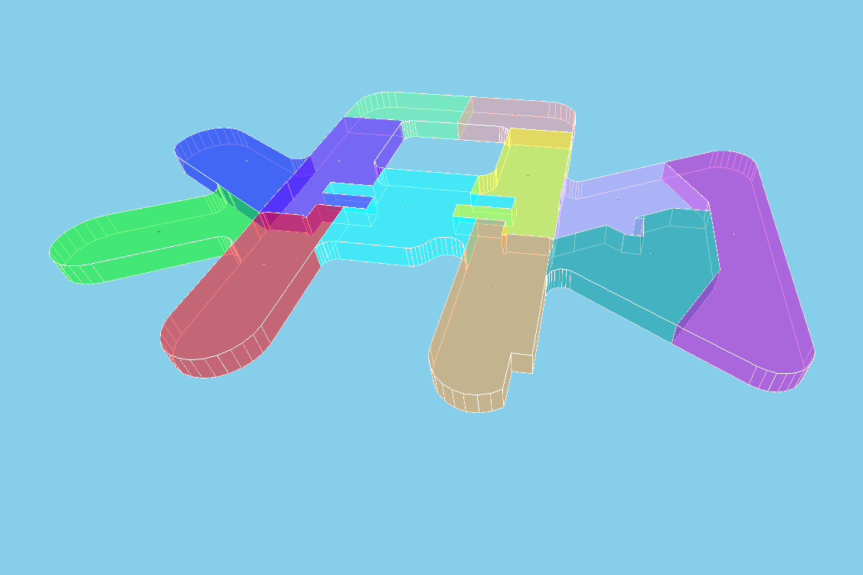
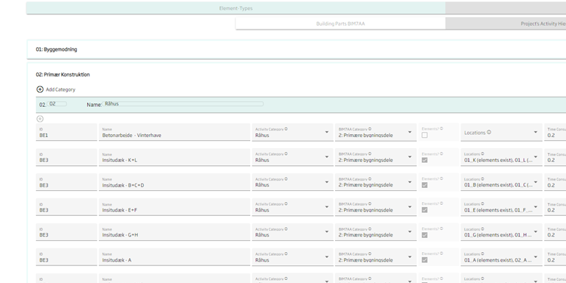
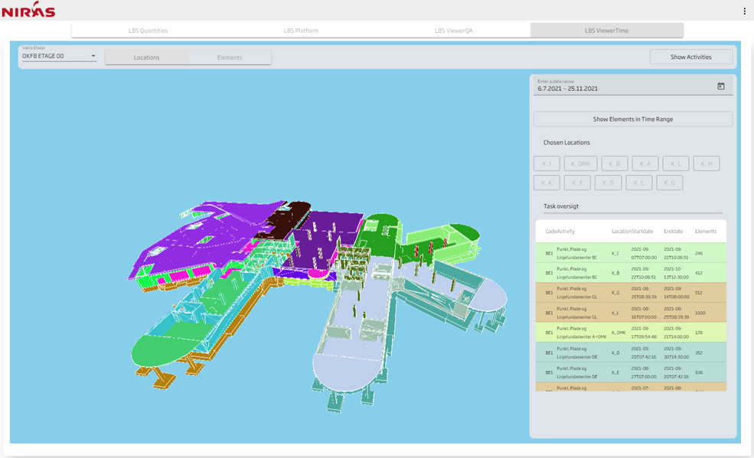
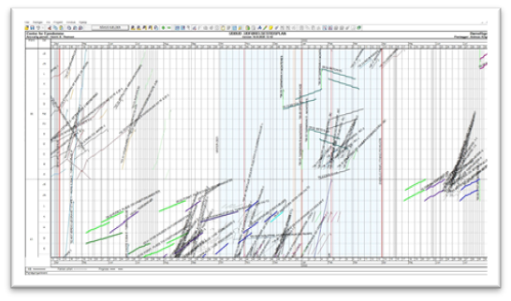
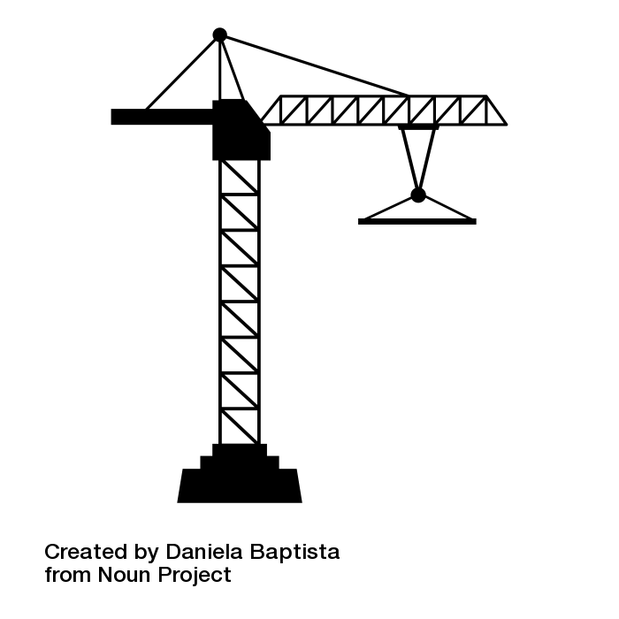



Mængdebaseret planlægning
Skab en data model som understøtter lokations- og model-baseret tidsplanlægning
Tid og Økonomistyring
Subaktivitet: Betonudstøbning
Bygningsdele
Navn: Betonudstøbning Pladsstøbt Væg
Code: BE403
Kategori: Råhus
Varighedsfaktor: m2
Tidsforbrug: 0.1 h/m2
Ressourcer: …
ElementTyper: Insitu Væg
Væg 2
Væg 1
Lokation B0
Bygningsdel Typer i arbejsområde B0
Aktivitet: Byg en pladsstøbt væg
Søjleelementer
1 Stk.
Insitu Dæk
2 Stk.
Væg 2
Armering
20 m2
Forskalling
Lokation A0
Insitu Væg
2 Stk., 50m2
Bjælkeelementer
1 Stk.
Væg 1
Beton
30 m2
Beklædning
Subaktiviteter
Ressourcer
Notes:
Workflow for mængde- og lokationsbaseret planlægning
Lokationsopdeling og –tildeling af byggemodeller med Dynamo værktøj
Eksport til en graf-database af alle mængder og relationer (topologi)
Web-applikation
Mængdeoversigt for hver etage/lokation
Gruppering af bygningsdele ift. bestemte egenskaber
Tilknytning af standard aktiviteter til element-grupper (alle arbejder som skal uføres for at bygge bygningsdele)
Tilpasse aktiviteter og tilføje flere aktiviteter som ikke har mængder i byggemodellerne
Automatisk varighed-beregning for lokations-baserede aktiviteter, ift de mængder som er tilknyttet
Eksport af lokations-baserede aktiviteter til VICO Schedule Planner
Import af færdig tidsplan fra VICO Schedule Planner
Visualisering af tidsplanen med 3D-model (farvekodning ift element-gruppering, aktivitetstype eller tid hvornår elementerne er bygget) → Alle informationer er tilgængelig for klart oversigt (fx 4D-simulering)

Slide 4
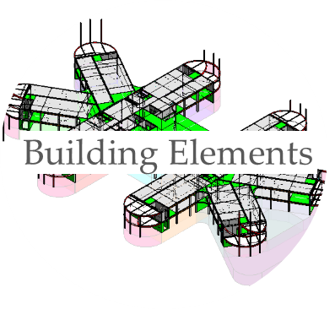

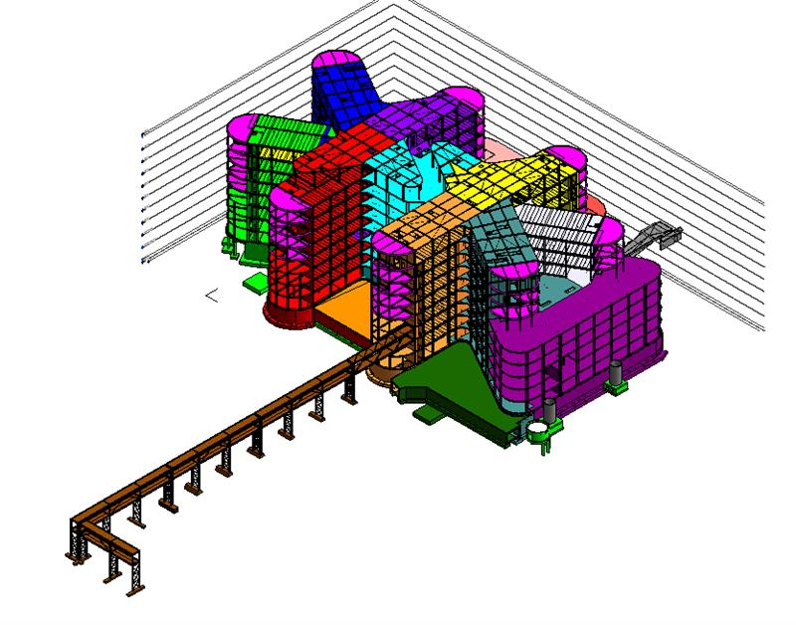
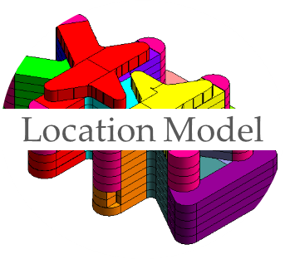

Lokationsopdeling og Mængdeudtræk
Dynamo værktøj for lokationsopdeling og mængdeudtræk
BIM Modeller
Automatisk LBS-Opdeling
Resultat
Mængdeudtræk
Revit Egenskaber
Topology (Etage, Lokation)
Lokation A0
Lokation B0
Relation til ”Parent-Element”
Bygningsdeltyper (fx klassifikation)
Lokation A0
Lokation B0
Export
Notes:
Oversigt over dynamo værktøj for lokationsopdeling og mængdeudtræk
Hvis element-typer er defineret at man kan skære dem, værktøjet skærer fx insitu vægge hvor de overlapper to arbejdsområder (lokationer)
Reference til parent-element er gemt i properties
Resultat er en lokations-opdelte model (se farvekodete råhus-model)
Mængdeudtræk til databasen (alle informationer og relationer fra bygningsdele er eksporteret til en database)

Slide 5

https://drive.google.com/file/d/1DQCIMiBTyXUgu-egCqM4krTQ_1Lz19Mz/view?usp=sharing
Notes:
Teaser-Video som forklarer workflow fra de 2 foregående slides

Slide 6
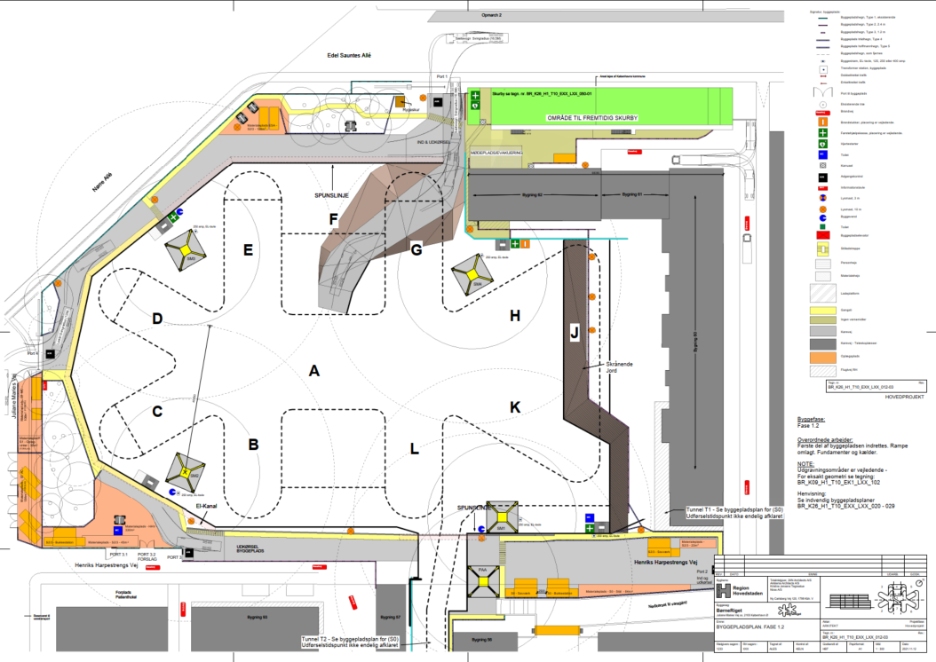
Bygepladsplaner
Notes:
Byggepladsmodel for her byggefase
Koordinering af forksellige områder på byggepladsen
Afprøvning af alternativer for material-områder, køre- og gangruter …
Basis for koordingeringsmøder

Slide 7
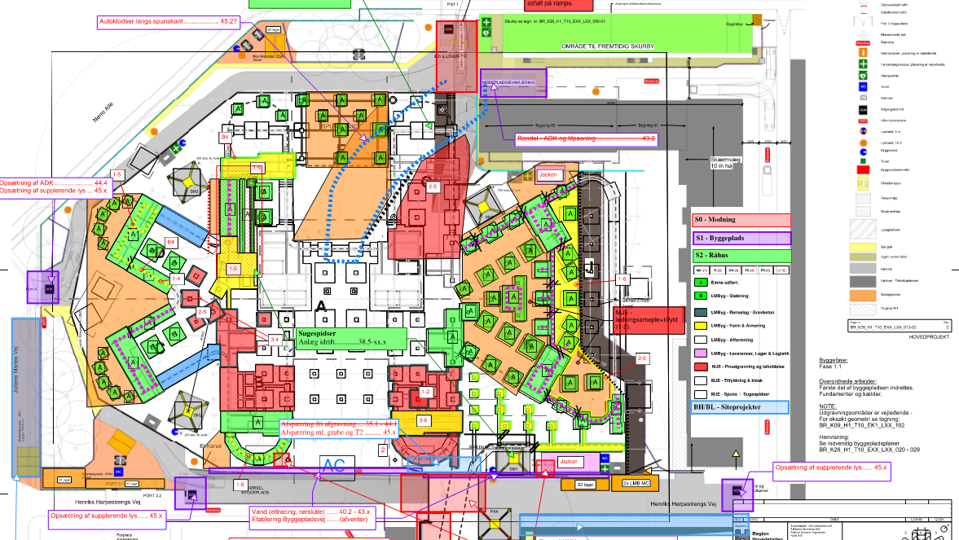

Notes:
Koordineringsplan
Overblik over alle ugeplaner af alle entreprenører
Koordinering af planlagte arbejder
Mulighed for at kommunikere og gemme problemer, risikoområder og dokumentation af fremskridt

Slide 8
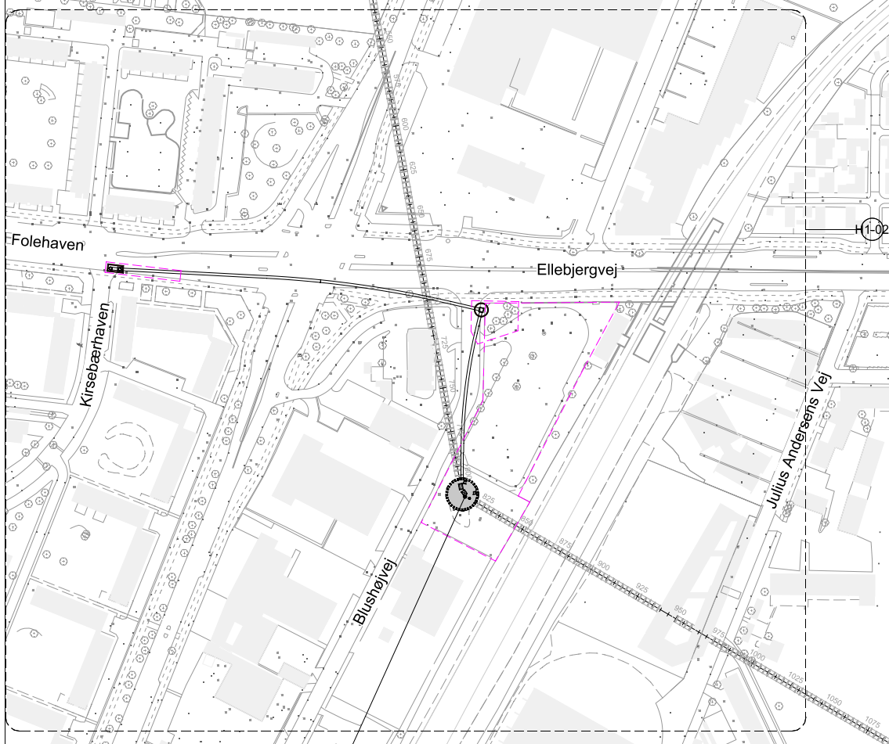
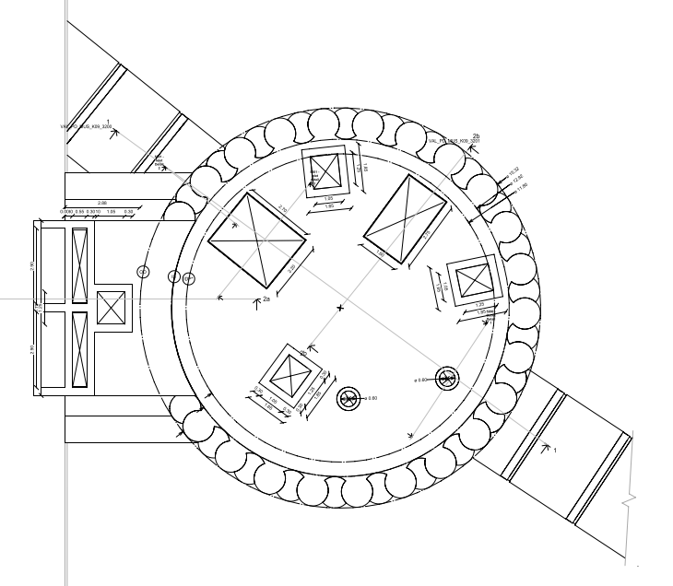
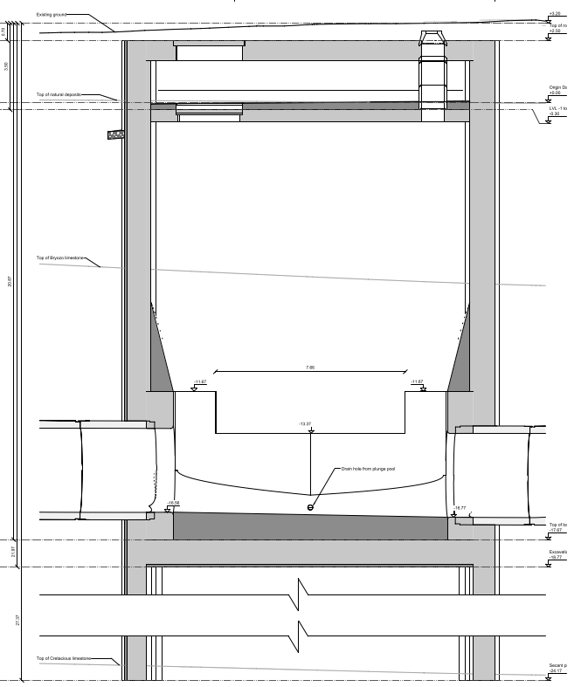
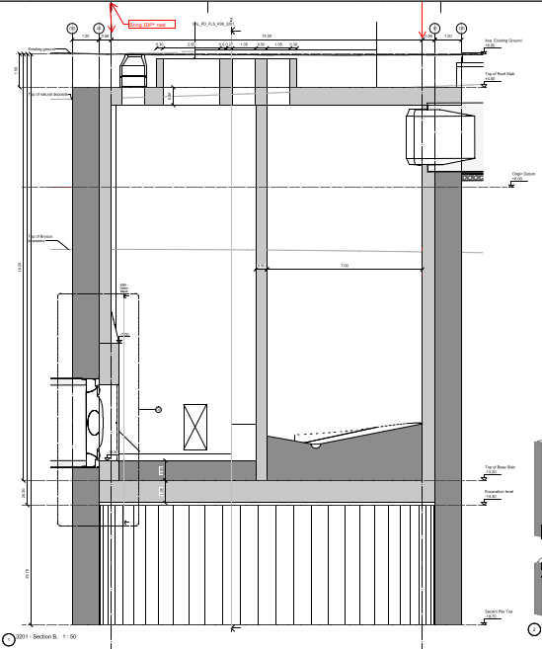
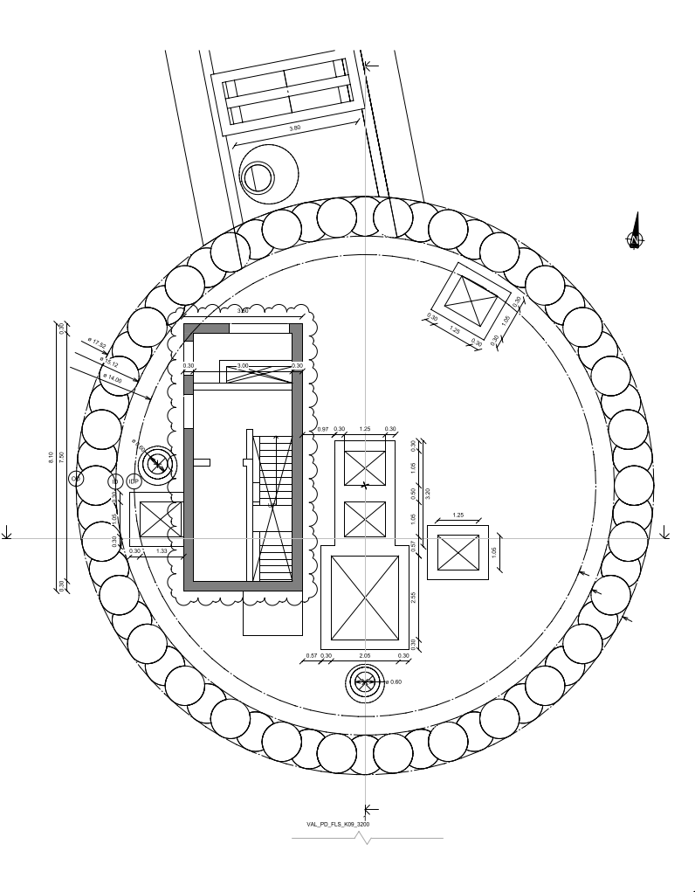
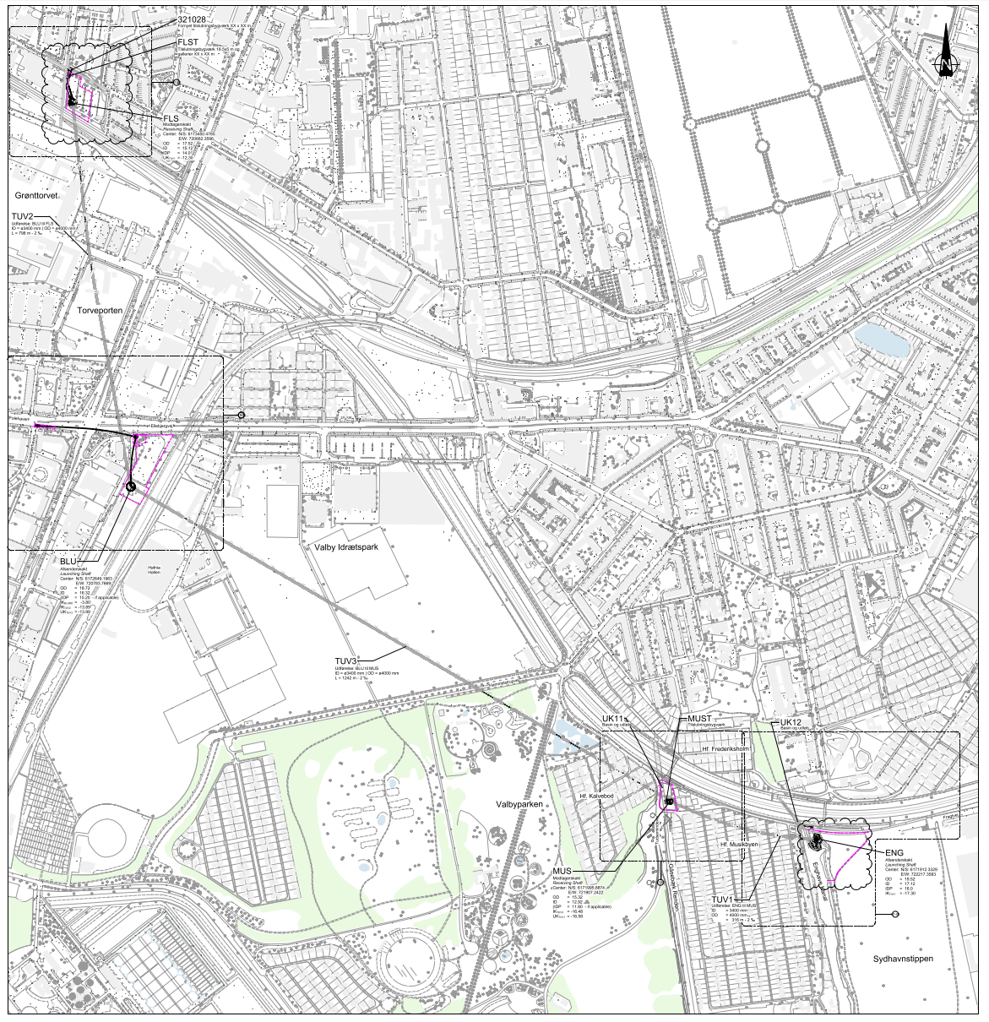
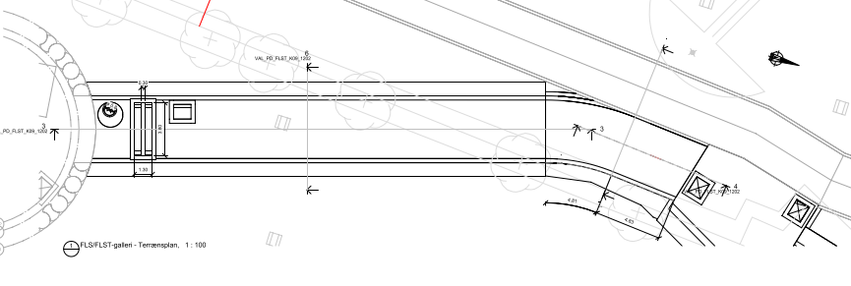
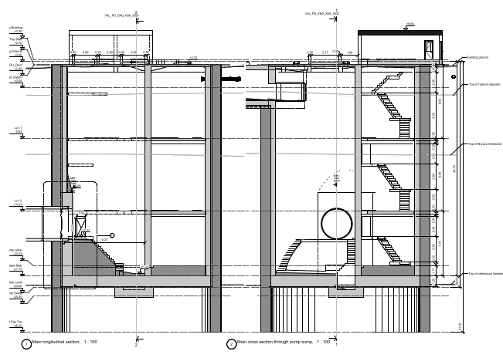
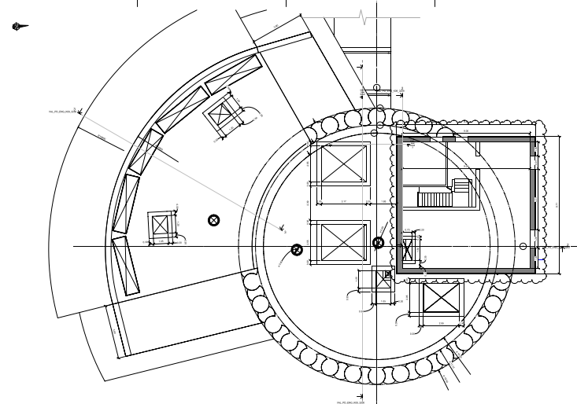
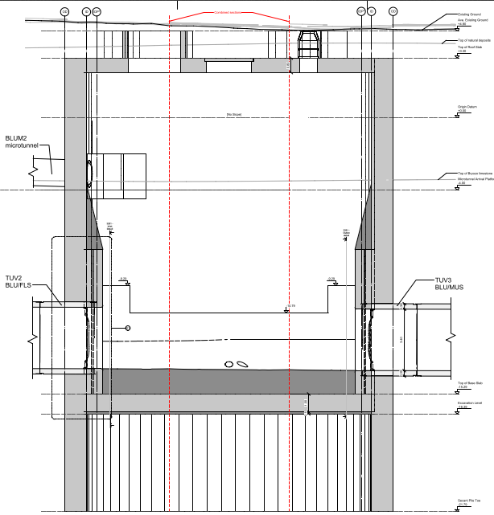
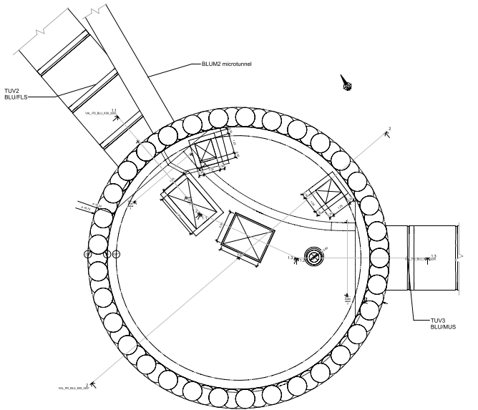
Lokationer
BLUT1/2 + BLUM1/2
MSU
FLS (FLST)
VAL_PD_BLUT_K09_???
VAL_PD_MUS_K09_1200
VAL_PD_MUS_K09_3200
VAL_PD_FLS_K09_3200
VAL_PD_FLS_K09_1200
TUV2
VAL_PD_FLST_K09_1202
ENG
BLU
TUV3
VAL_PD_ENG_K09_1200
VAL_PD_ENG_K09_3200
TUV1
VAL_PD_BLU_K09_3200
VAL_PD_BLU_K09_1200
VAL_PD_GEN_K99_0001.pdf
Notes:
Lokationsdefinition af et tunnel project
Definering af hoved-projektfaser
Basis for tidsplanlægning med Magnet Project
Mulighed for byggeprojekt-simulering

Slide 9
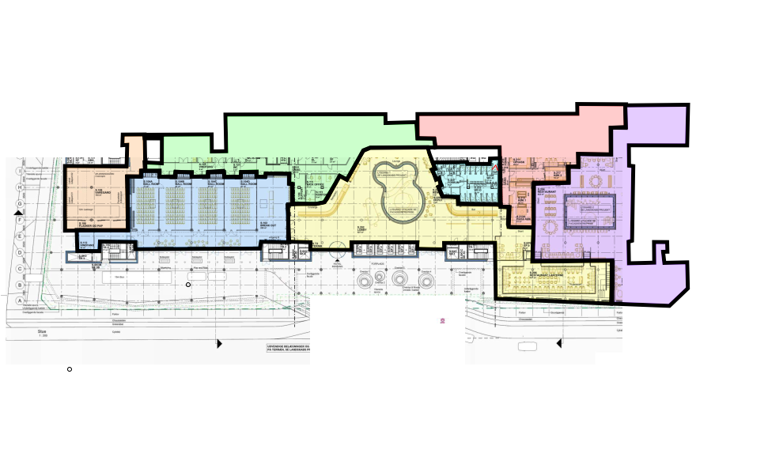
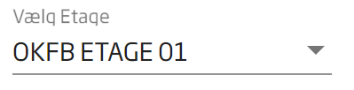



Web-App - Koordinering
Projektforslag Pihl - arbejdsplan-koordinering
Lokation
Bruger: XXX
Vælg Uge
Uge 8 (28.2.-04.03.)
Lokation A1
Aktivitet
Fag
M
T
O
T
F
%
Godkendt
…
Installationer over loft
Elektriker
x
x
x
x
70%
(ATR)
Bemærkning - Maling vægge A1
…
Gulvfliser
Fliselægger
x
x
0%
(ATR)
Maling vægge
Maler
x
0%
(ATR)
1
Notes:
Udviklingsprojekt-forslag til Pihl (Kun wireframes, men projekt var planlagt at tage ~70 timer)
Simpel applikation for at visualisere arbejdsaktiviteter af hver uge og etage, opdelt til arbejdsområder (lokationer)
Mulighed for at se kollisioner eller risiko-områder hvor flere discipliner arbejder i det samme område samtidig.
Aktualisering af hvad er planlagt med de faktiske aktiviteter som entreprenører vil udføre
Koordinering af ugelige aktiviteter på byggepladsen
Mulighed for fremdrifts-dokumentation og kommunikation af problemer, risiko-områder, etc med kommentar-funktion.

Slide 10
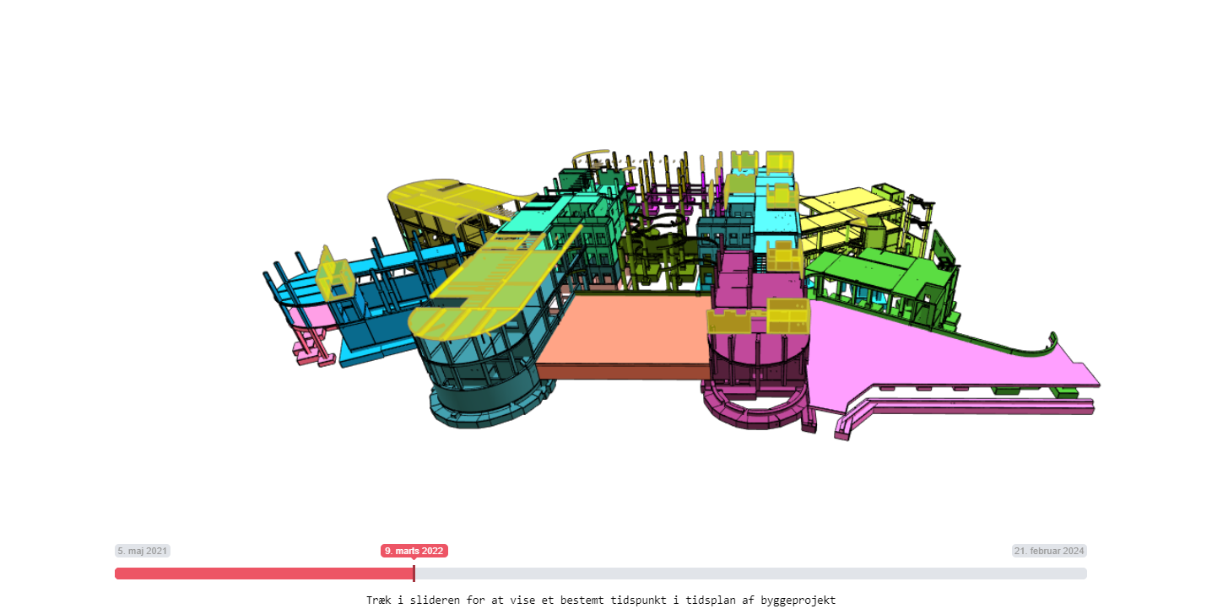
Web-App – 4D
Min første applikation
Lokation
Notes:
Mit første web-application
4D-visualisering af Børneriget råhus-tidsplanen

Slide 11
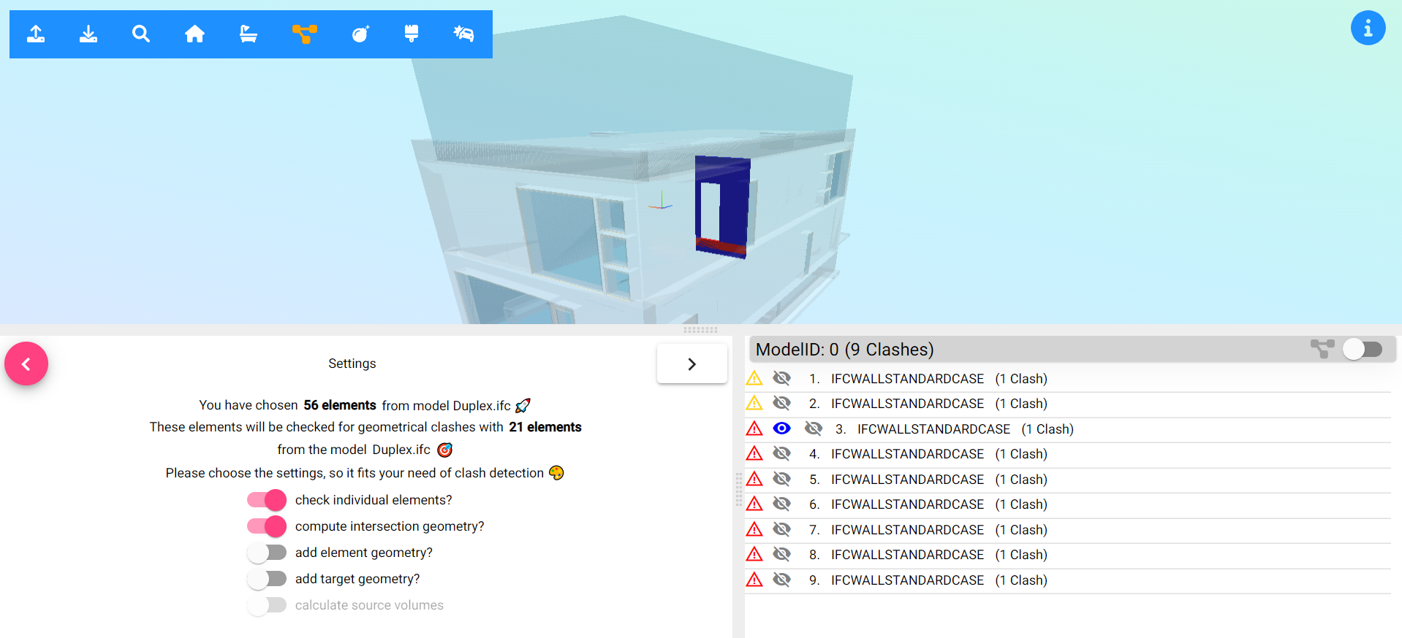
LD-BIM (BIM Viewer og mere)
Notes:
Side-project med min medarbejder Mads Holten
Open-source BIM-viewer baseret af IFC.js
Uddannelses-platform for Linked Building Data hvor man kan skrive forespørgsler for at få oplysninger om bygningselementer og deres relationer (https://ld-bim.web.app/?duplex=true)
Afprøvning af muligheder af IFC.js (https://ifcjs.github.io/info/docs/Introduction/)

Slide 12
LBS og projektstyring

Slide 13
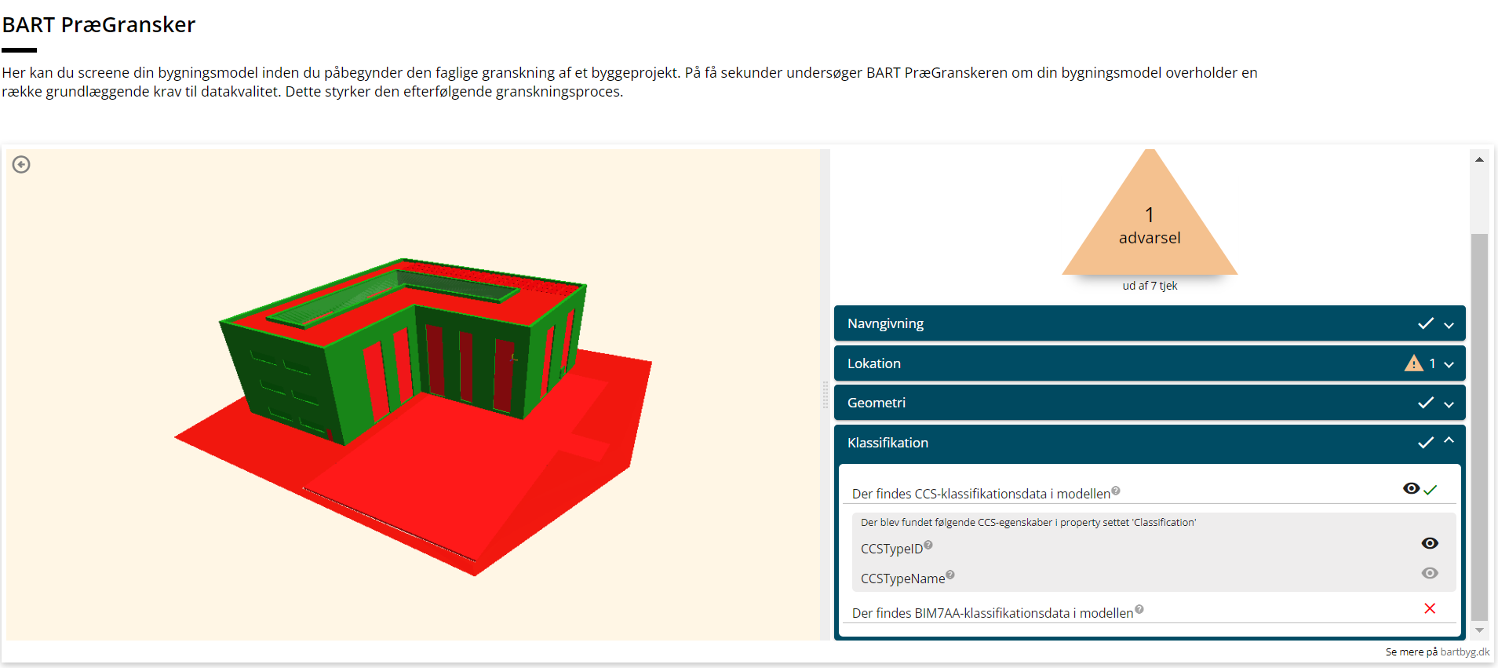
Notes:
BART Prægranskningsværktøj
Værktøj gransker bygningsmodeller ift til forskellige emner og returnerer en rapport
Formål at får en hurtigt overblik om kvaliteten af grundlæggende informationer
Efter modellen er godkendt fra prægranskning, mere sofistikerede gransknings-værktøjer (fx Solibri) kan bruges og har mindre fejl
Projektgranskerne får kun relevante fejl i yderligere gransknings-skridt

Slide 14
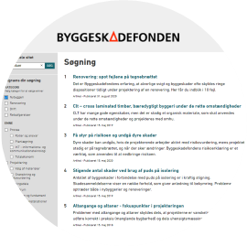
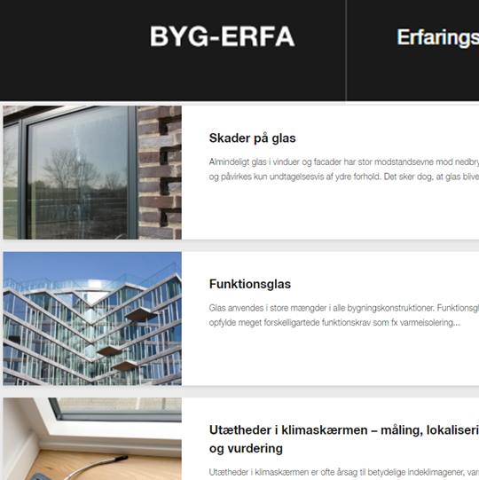
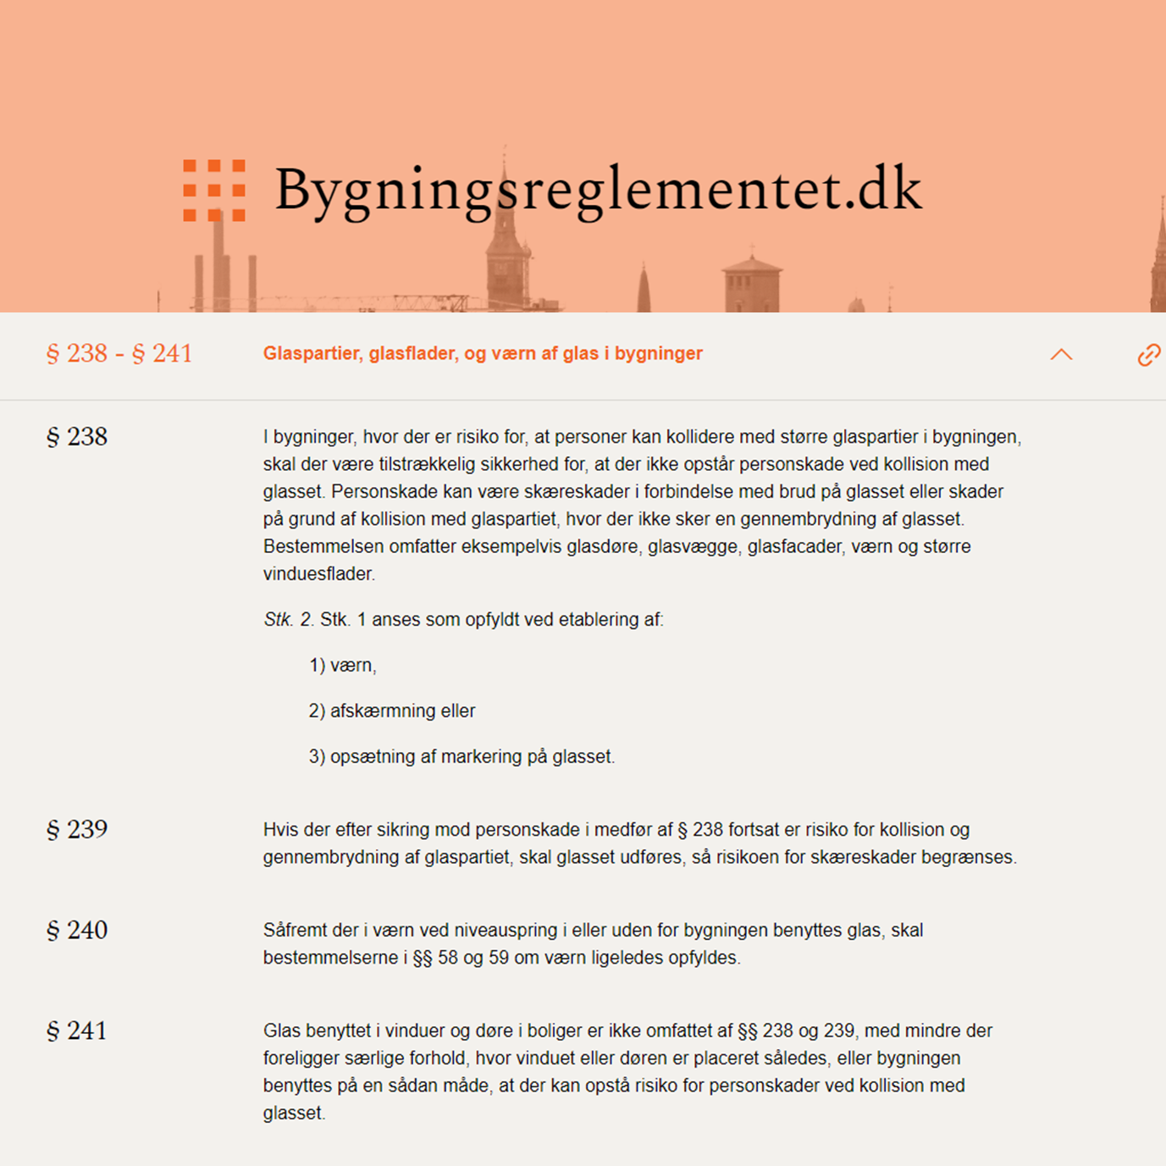
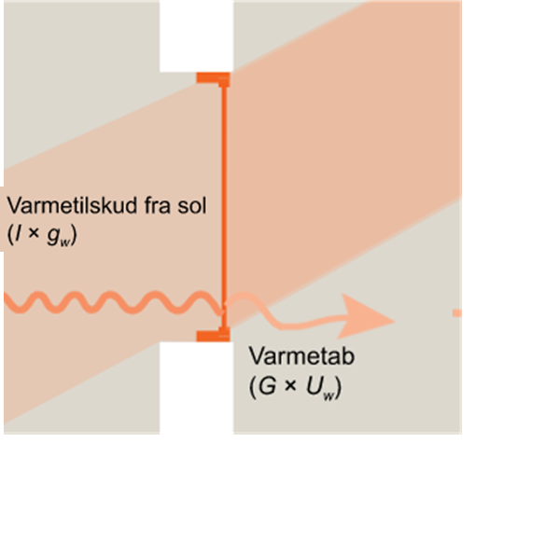



Håndtering af designændringer
Hvilket problem har vi identificeret, som vi vil løse
Dele rammer for design – og bruge automatiserede regeltjek
§
BR18 §258
BR18 §258
§
Geometri ændret
Radiator
foran vindue
Min 900
Min 900
Design
Juster
Kontroller
Notes:
Udviklingsprojekt med arkitekter for at koordinere designrammer og designændringer på tværs af discipliner
Designrammer og krav er administreret i en web-applikation (næste side)
BIM-data fra revit er brugt for at tjekke overensstemmelsen af designrammer
Almindelige designkrav og overtrædelser er vist både direkt i Revit og i web-applikationen
Designer får informationen om mulige overtrædelse ift design-guiden direkt i tegningsværktøjet og så kan man undgå mange fejl allerede hvor de opstår.

Slide 15
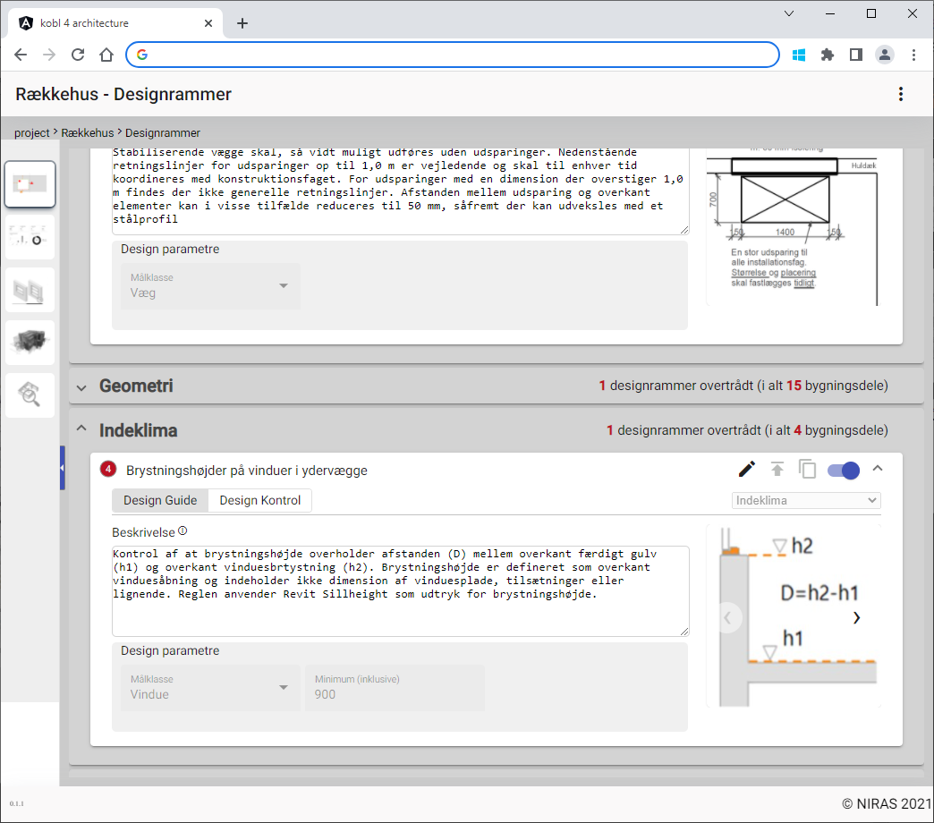
Håndtering af designændringer

